Slide 1
2020 ICT 융합 아이디어 공모전
비대면 물품 공유 서비스 “ArmyShare”
계룡대근무지원단 관리대대 2중대 상병 김도엽

Slide 2




아이디어 소개
Notes:
ArmyShare는 사용자(병사/부대)가 더 이상 필요 없는, 버려지는 물품을 다른 사용자와 공유할 수 있도록 하는 서비스입니다.
사용자는 다른 사용자와 직접 거래를 하거나 서비스에서 제공하는 중개 거래 기능을 이용해 신속하고 체계적으로 물품을 공유할 수 있습니다.

Slide 3
제안 동기
사업화 배경
보급품의 불균형
타인과의 공유
수요와 공급 체계적으로 파악
공유 커뮤니티 마련
보급품만이 아닌 개인 물품 공유
부대 물자 공유
체계적으로, 신속하게, 비대면으로
물류 창고
Notes:
군에 입대하여 자대에 배치를 받아 열심히 생활하던 저는, 특정 보급품이 사람에 따라 너무 많거나 너무 적다는 생각을 하였습니다.
예를 들어 다른 사람에 비해 땀이 자주 나는 사람은 하루에도 샤워를 두 번씩은 하여 속옷이나 양말이 부족하여 불편함을 겪는다던가, 추위를 별로 타지 않는 사람은 동내의가 필요하지 않아 보급을 받고 방치해 놓는 경우가 있었습니다.
누군가가 이런 사실을 파악하고, 자신에게 필요 없는 물건을 나누어주면 문제는 간단히 해결되었지만, 이해관계가 맞는 사람이 만나 이야기를 하기 전엔 알 수가 없어 불편하게 생활을 하는 모습을 많이 목격했었습니다.
그러던 중 전역자가 자신이 쓰던 물건을 후임병들에게 물려주면서 여러 물건을 공유해 쓰는 모습을 보고 이런 행위를 전국적으로 확대하면 어떨까 하고 생각하였습니다.
저는 이런 물품들의 수요와 공급을 체계적으로 파악하고, 공유할 수 있는 커뮤니티를 마련하면 모두에게 이득이 될 수 있다는 생각을 하였습니다.
여기에서 더 나아가서 보급품만이 아닌 개인 물품 공유, 부대 단위로 물자를 공유하면 전 군에서 낭비되는 물품을 줄이고 이러한 비용을 줄여 다른 곳에 투자할 수 있겠다고 생각하였습니다.
또한, 이를 사업화하여, 개인 대 개인, 부대 대 부대로 물건을 주고받는 것과 더불어 사업체의 물류 창고에 물품을 적재하고, 분류하여 제공자에겐 제공한 물품에 맞는 적절한 보상(포인트)이 주어지고, 수혜자는 포인트와 배송비만 납부하면 필요한 물건만 체계적이고 신속하게, 비대면으로 수령할 수 있는 사업으로 발전 시킬 수 있다고 생각하였습니다.

Slide 4
핵심 키워드
자원 절약
선순환
비대면
공유경제
Notes:
- ArmyShare 서비스의 핵심 키워드는 (자원 절약, 선순환, 비대면, 공유경제)입니다.
- 자원 절약
∘ ArmyShare 서비스는 기존에 무심히 버려졌던, 버릴 뻔한 물건을 공유함으로 자원을 절약합니다.
- 선순환
∘ ArmyShare 서비스를 이용해 물건을 공유하고, 공유받는 특별한 경험은 다른 사람에게도 전파되어 더 많이 공유할수록 더 많이 얻게 되고, 더 많이 절약하게 되는 개인적, 사회적 이득의 선순환이 이루어집니다.
- 비대면
∘ 직접 만나서 물건을 주고받을 수 있지만, 택배 거래 또는 중개 거래 기능을 이용하여 비대면으로 물품을 공유합니다.

Slide 5




이용 타겟 플랫폼
Notes:
ArmyShare의 이용 타겟은 병사, 부대입니다.
ArmyShare는 안드로이드, iOS에서 구동되는 애플리케이션 형태로 제공되는 서비스입니다.

Slide 6
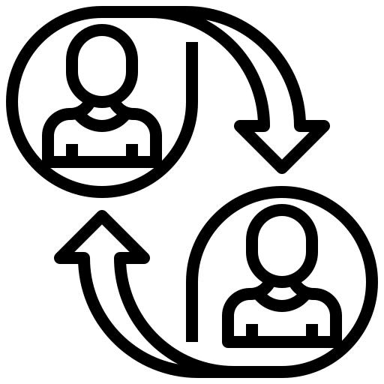


거래 방식
P2P (Peer to Peer)
중개 거래 방식
포인트 제도
Notes:
∘ 거래 방식은 병사와 병사, 부대와 부대가 서비스에서 제공하는 커뮤니티에서 직접 약속을 맺고 비대면으로 거래하는 P2P (Peer to Peer) 방식,
∘ 그리고 서비스에서 중개를 맡아 제공자는 필요 없는 물건을 제공하여 물류 창고에 적재하고, 수혜자는 물건 현황을 조회하여 그 중 필요한 물건을 선택하여 가져가는 중개 거래 방식이 있습니다.
∘ 중개 거래는 무분별한 수혜를 막기 위해 제공자가 제공한 물건의 가치에 맞는 포인트를 얻고, 포인트로 물건을 제공 받을수 있게 하였습니다.

Slide 7
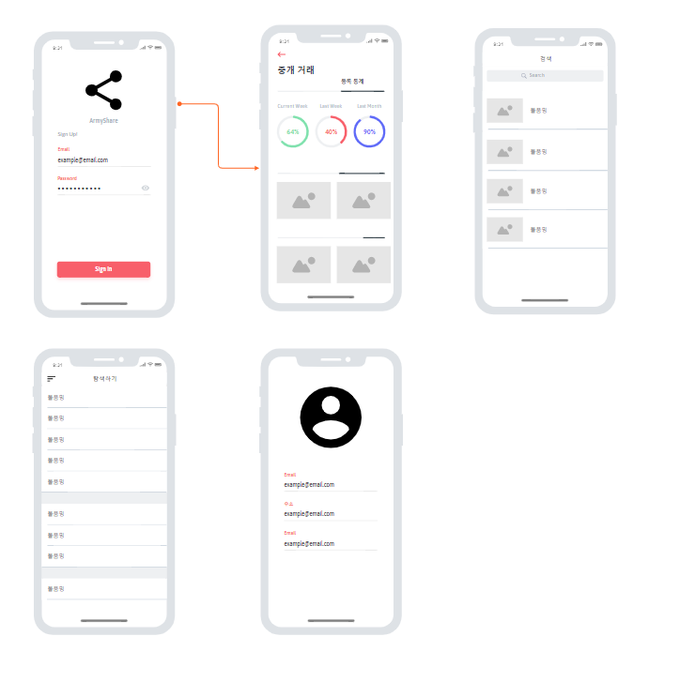
앱 명세
회원 가입
로그인
메인 화면
  직접 거래(P2P)
  중개 거래
탐색하기
  카테고리
  물건 요청
  물류 창고 확인
검색
내 정보 확인
Notes:
- 앱 내 화면은 회원 가입, 로그인, 메인 화면, 탐색하기, 검색, 내 정보 확인으로 이루어져 있습니다.
∘ 회원 가입 화면에서는 사용자의 구분 (부대, 개인), 개인정보 (성명, 연락처), 위치 등의 거래에 필요한 기본적인 정보를 입력받습니다.
∘ 로그인 화면에서는 사용자의 로그인 정보를 입력받습니다.
∘ 메인 화면에서는 크게 직접 거래(P2P) 메뉴와 중개 거래 메뉴로 나누어집니다. 직접 거래는 다른 사용자와 직접 거래를 할 수 있는 메뉴이고 중개 거래는 물류 창고에 적재된 물건 현황을 확인하고 제공, 수령할 수 있는 메뉴입니다.
∘ 직접 거래 메뉴에서는 최근 올라온 물건, 최근 요청한 물건 등의 정보를 전체적으로 한눈에 파악할 수 있습니다.
∘ 중개 거래 메뉴에서는 최근 제공된 물건, 많이 제공된 물건, 물건 제공하기 등의 정보를 전체적으로 한눈에 파악할 수 있습니다.
∘ 탐색하기 화면에서는 여러 가지 방식으로 정렬된 정보를 확인할 수 있습니다.
- 직접 거래 기능을 이용한 사용자가 올린 물건을 카테고리별로 확인할 수 있습니다.
- 직접 거래 기능을 이용하여 원하는 물건을 요청할 수 있습니다.
- 중개 거래 기능을 이용해 물류 창고에 적재된 물건을 카테고리별로 확인할 수 있습니다.
∘ 검색 화면에서는 자신이 필요한 물건이나 정보를 검색하고 결과를 확인할 수 있습니다.
∘ 내 정보 확인 화면에서는 개인정보 확인, 포인트 내역 확인, 주고받은 물건 확인 등의 정보를 확인할 수 있습니다.

Slide 8
거래 프로세스
직접 거래 중개 거래
물품 거래글 작성 (쌍방향)
의향이 있는 사용자끼리의 매칭
사용자는 물품의 종류, 상태를 ArmyShare에 제공
분류-가치 평가
포인트로 환급
창고에 적제
앱에서 확인
포인트로 구매
Notes:
- 직접 거래 (P2P)
∘ 물품을 제공하는 사용자는 사진, 설명, 상태 등의 정보를 적어 거래 글을 작성합니다.
∘ 자신에게 필요한 물품을 찾은 사용자는 제공자에게 연락하여 주소와 배송비를 전달하고 물품을 수령합니다.
∘ 필요한 물품이 있는 사용자는 물품의 종류, 개수 등의 정보를 적어 거래 글을 작성합니다.
∘ 해당 물품을 제공할 의향이 있는 사용자는 주소와 배송비를 전달받고 물품을 제공합니다.
- 중개 거래
∘ 물품을 제공하는 사용자는 제공할 물건의 종류, 상태 등의 정보를 서비스에 제공하고 물품을 제공합니다.
∘ ArmyShare에서는 제공 받은 물품에 대해 분류-가치 평가를 하여 창고에 적재하고 제공한 사용자에게 포인트를 제공합니다.
∘ 제공받은 물건들의 리스트는 앱에서 확인할 수 있고 제공받은 포인트로 구매하여 제공받을 수 있습니다.

Slide 9

기술적 가치와 사업적 가치
영상 처리, 인공 지능을 이용한 분류-가치 평가 기술
전국 일일 폐기물 446,102톤
버려질수 있는 물건을 공유
Notes:
- 기술적 가치
∘ ArmyShare의 다른 기능은 평범하게 구현할 수 있는 기능이지만, 물류 창고에 입고, 출고되는 물건과 현황을 체계화하여 사용자에게 표시해주고, 입고되는 물건의 가치를 자동으로 매기는 기능은 매우 많은 기술을 요구로 합니다.
∘ 이곳에 ArmyShare는 영상 처리, 인공 지능을 도입하여, 입고된 물건을 카메라로 찍으면 자동으로 분류, 점수를 매기고 체계화합니다.
∘ 물건의 종류를 분류하여 기존에 있던 물건인지, 새로 입고된 물건인지 파악하여 수량을 자동으로 최신화하고, 물건에 하자, 작동 여부를 파악하여 점수를 매기고 제공자에게 적절한 포인트를 제공합니다.
∘ 이렇게 제작된 기술은 ArmyShare 뿐만 아니라 많은 양의 물건을 다루는 곳에서 다양하게 활용될 소지가 있다고 판단됩니다.
- 사업적 가치
∘ 2018년 전국에서 하루에만 처리되는 폐기물의 양이 무려 446,102톤 (2018, 한국폐기물협회)이라고 합니다.
∘ 이렇게 엄청난 양의 폐기물이 생산되고 이에 대한 환경 비용도 천문학적으로 높아지고 있는 시점에 병사, 부대끼리 버려지는 물건을 서로 공유하고 처리하는 사업은 그 자체로도 사회적으로 큰 가치가 있습니다.

Slide 10

독창성
소울식
포인트?
무분별한 물건 수혜 방지
커뮤니티 환경 조성
경제적, 환경적 이익
Notes:
∘ 인터넷 음악 공유 프로그램인 ‘소울식’ 에서는 자신이 가진 자료를 많이 공유하면 할수록 다운로드 속도가 빨라지도록 하는 정책을 취하고 있습니다. 이는 목적에 부합하는 커뮤니티 분위기 형성에 큰 도움을 줬고 ‘소울식’ 프로그램이 성공하게 되는 계기가 되었습니다.
(http://www.slsknet.org/news/)
∘ ArmyShare 서비스의 중개 거래 방식에는 포인트라는 개념이 있습니다. 포인트는 물건을 제공한 사용자가 다른 물건을 제공 받을 수 있게 사용되는 일종의 가상 화폐입니다.
∘ 이 포인트를 사용하는 이유는 위와 같이 무분별한 물건 수혜를 막고, 선순환이 이루어지는 커뮤니티 환경을 조성하기 위함입니다.
∘ 사용자들은 중개 거래 방식을 그저 자신에게 필요 없는 물건을 버리는 것이 아닌, 여러 사람이 함께 물건을 공유하고 모두에게 경제적, 환경적으로 이익을 줄 수 있는 환경을 조성할 수 있는 방식이라고 이해할 것입니다.

Slide 11
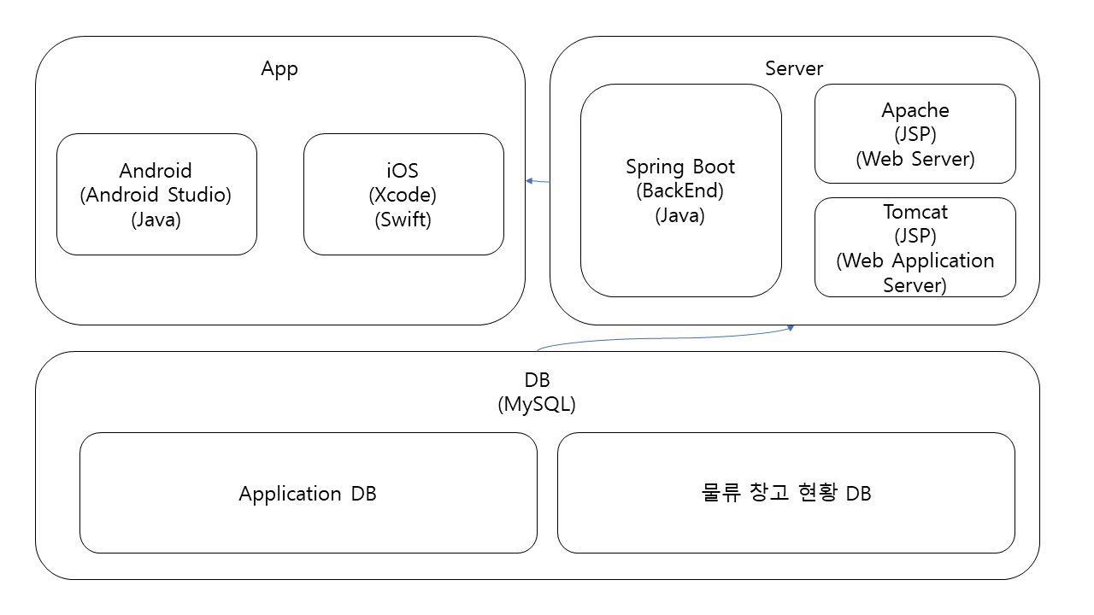
서비스 구현
Notes:
- ArmyShare 서비스 구현
- Android
∘ Android Studio IDE와 Java 언어를 이용해 구현한다.
- iOS
∘ XCode IDE와 Swift 언어를 이용해 구현한다.
- Server
∘ Apache(WS), Tomcat(WAS), Spring Boot(Backend) 등을 이용해 구현한다.
- DB
∘ App DB
∘ 창고 물품 현황 DB
∘ MySQL DBMS를 이용해 구현한다.
- 물건 분류-가치 평가 기술
∘ 영상 처리
- OpenCV
∘ 인공 지능
- TensorFlow
- 체계도

Slide 12
시장성과 사업화
공유경제
Google Play Store, iOS App Store
인터넷 커뮤니티
물류 창고에 일정 기간 제공되지 못한 물품은 사업 수단으로 전환
판매, 재활용
물건 분류-가치 평가 기술 판매
Notes:
∘ ArmyShare 서비스는 자신의 물건을 공유하고 교환하는 공유경제를 추구합니다. 사용자는 자신에게 필요한, 필요없는 물건이 있을때마다 자연스럽게 ArmyShare 서비스를 이용하여 목적을 달성 할 것입니다. ArmyShare는 병영생활 필수 서비스로 자리잡을 것입니다.
∘ Google Play Store, iOS App Store 등 런칭
∘ 군 장병 인터넷 커뮤니티 중심으로 홍보
∘ 물류 창고에 물품이 제공되지만, 사용자가 원치 않아 일정 기간 제공되지 못한 물품은, 사업 수단으로 활용할 수 있습니다.
∘ 이러한 물건들을 판매할 수 있는 체계를 마련해놓고, 판매하거나 재활용해 수익으로 전환합니다.
∘ 또한, 물건 분류-가치 평가 기술을 물류 센터를 운영하거나 필요로 하는 타 기업에 판매하여 수익을 창출합니다.

Slide 13
기대 효과
군 생활을 하며 필요한 / 필요 없는 물건 공유
물건 기부자에게 성취감 부여/ 부대와 연계하여 상점, 휴가등 포상 부여
폐기 해야하는 물건 공유로 자원 낭비 방지
Notes:
- 장병
∘ 군 생활을 하면서 필요했던 여러 가지 물건 (생필품, 보급품 등)을 자신이 필요하지 않은 물건을 제공함으로써 공유 받을수 있습니다.
∘ 물품을 다량 제공한 사용자에게 성취감을 부여하고 부대와 연계하여 상점, 휴가등의 포상을 부여할 수 있습니다.
- 부대
- 부대
∘ 보급품, 기타 물품 등 처리하기 어려웠던, 폐기해야만 하는 물품들을 다른 부대에 공유함으로써 낭비를 방지할 수 있습니다.
∘ 병사들에게 서비스 사용을 권장하여 불필요하게 제기되는 소요들을 방지할 수 있습니다.

Slide 14
활용 분야
- 서비스 use-case
∘ 곧 전역을 맞아 양말과 수건을 버리려고 한 김 병장은 ArmyShare 서비스를 이용해 보급품이 더 필요한 타 부대의 최 일병에게 제공하였다.
∘ A 부대에서 부식으로 제공된 컵라면이 많이 남아 처리할 방법이 곤란했지만, ArmyShare 서비스를 이용해 컵라면이 더 필요한 B 부대에 제공하였다.
∘ 자신에게 더 이상 필요하지 않은 손전등과 휴대폰 거치대를 ArmyShare 서비스의 중개 거래 기능을 이용해 제공한 이 상병은, 제공 후 받은 포인트를 이용해 자기에게 필요한 수저 통을 제공받았다.
- 물건 분류-가치 평가 기술
∘ 여러 가지 물건을 분류, 평가하고 그 데이터를 활용해야 하는 기업에서 활용 될 수 있습니다.
Notes:
- 서비스 use-case
∘ 곧 전역을 맞아 양말과 수건을 버리려고 한 김 병장은 ArmyShare 서비스를 이용해 보급품이 더 필요한 타 부대의 최 일병에게 제공하였다.
∘ A 부대에서 부식으로 제공된 컵라면이 많이 남아 처리할 방법이 곤란했지만, ArmyShare 서비스를 이용해 컵라면이 더 필요한 B 부대에 제공하였다.
∘ 자신에게 더 이상 필요하지 않은 손전등과 휴대폰 거치대를 ArmyShare 서비스의 중개 거래 기능을 이용해 제공한 이 상병은, 제공 후 받은 포인트를 이용해 자기에게 필요한 수저 통을 제공받았다.
- 물건 분류-가치 평가 기술
∘ 이 기술은 여러 가지 물건을 분류, 평가하고 그 데이터를 활용해야 하는 기업에서 활용 될 수 있습니다.

